Slide 1
Protokol IP verze 6
Úvod do počítačových sítí
Ing. Jiří Ledvina, CSc.

Slide 2
Co je to IPv6
Architektura adres
Plug and Play
Systém jmenných domén
Přechod IPv4 na IPv6
Projektování distribuovaných systémů

Slide 3
Problémy IPv4
Vyčerpání IPv4 adres
4 slabiky = 4,3 miliard adres (4,294,967,296)
16 slabik = 340,282,366,920,938,463,463,374,607,431,768,211,456
Méně než je populace lidí (6,1 miliard)
Vyčerpá se již okolo roku 2008
K registraci IPv4 adres se používá několik politik
Lepší situace je v USA, špatná v jihovýchodní Asii (Čína)
Nikdo neobdrží dost IPv4 adres
Projektování distribuovaných systémů

Slide 4
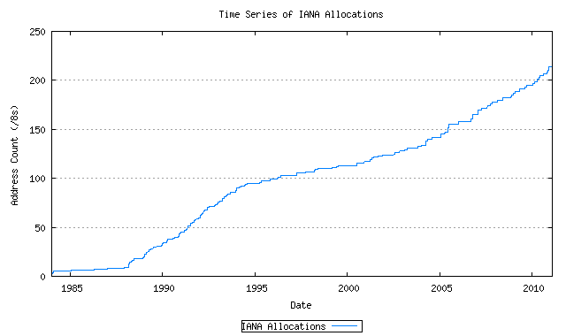
Vyčerpání adresového prostoru IPv4
Spravuje IANA (Internet Assigned Numbers Authority
Regionální registrátoři
  ARIN (American registry for Internet Numbers)
  APNIC (Asia Pacific)
  AfriNIC (African Internet Community)
  LACNIC (Latin American and Caribbean Internet Address Registry)
  RIPE (Réseaux IP Européen)

Slide 5
Nárůst směrovací informace
Směrovací informace nemůže být efektivně agregována
Adresy jsou přidělovány neagregovatelným způsobem
V současné době 80,000 položek
Nákladné pro páteřní směrovače
Nestabilita, poruchy
Projektování distribuovaných systémů

Slide 6
Nedostatek adres
Rozšíření NAT
Narušení architektury Internetu
Izolování uživatelů
Projektování distribuovaných systémů

Slide 7
Historie IPv6
Co se stalo s IPv5
  Verze 5 v IP záhlaví byla přiřazena protokolu ST (Internet Streaming protocol)
  Experimentální protokol (RFC1819)
  Nenalezl širší využití
Projektování distribuovaných systémů

Slide 8
Přínos IPv6
Rozšíření adresního prostoru
16 slabik = 3,4 x 10^38 (340,282,366,920,938,463,463,374,607,431,768,211,456)
Minimálně 65536 subsítí pro každého (/48)
Třída A z IPv4 pro každou stranu
Některé technologie jsou povinné
Plug and play
Bezpečnost mezi koncovými uzly (jako IPsec)
Od počátku agregovatelné globální adresy
Redikce externí směrovací informace na 8,192 položek
Projektování distribuovaných systémů

Slide 9
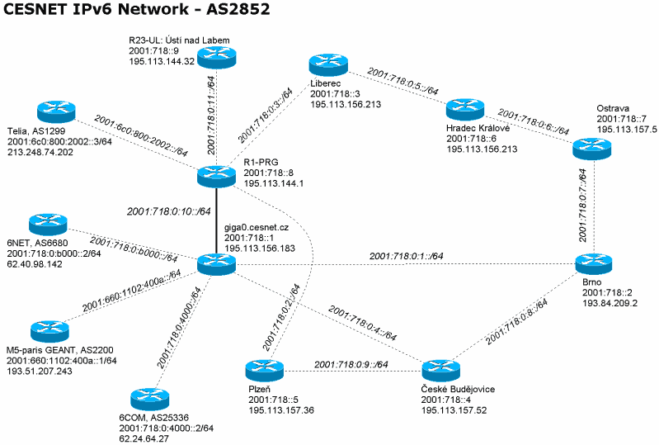
CESNET IPv6 Network - AS2852

Slide 10
Architektura adres
Adresy jsou přiřazeny rozhraním, ne uzlům
Jako identifikátor uzlu může být použito jakékoliv rozhraní – jakákoliv adresa
Unicast adresy (individuální) – identifikace jednoho rozhraní
Multicast (skupinové) – identifikátor více rozhraní (typicky různých uzlů)
Anycast (výběrové) – identifikátor množiny rozhraní (typicky různých uzlů), paket je doručen na jedno (nejbližší) rozhraní (podle směrovače)
Broadcast – tento typ adres IPv6 nezná, adresa samé 0 i samé 1 je legální
Projektování distribuovaných systémů

Slide 11
Zápis adres
Oddělení 4 znaků znakem „:“
  ff02: 0000: 0000: 0000: 0000: 0000: 0000:0001
  3ffe:0501:0008:1234:0260:97ff:fe40:efab
Počáteční nuly pro každou skupinu mohou být potlačeny
  ff02: 0: 0:0: 0: 0: 0:1
  3ffe:501:8:1234:260:97ff:fe40:efab
Posloupnost nul může být vypuštěna a nahrazena „::“ (maximálně jednou)
  ff02::1
Délka prefixu je umístěna za lomítko
  3ffe:500/24
Projektování distribuovaných systémů

Slide 12
Typy unicast adres
Nespecifikovaná adresa – samé 0 (::)
  Používá se jako zdrojová během inicializace, také jako implicitní
Loopback adresa – (::1)
  Obdoba 127.0.0.1 v IPv4
Link-local adresa
  Unikátní na subsíti, automaticky konfigurovatelná
  Vyšší část – fe80::/10
  Nižší část – identifikátor subsítě a rozhraní
  Směrovače nesmí forwardovat pakety s cílovou nebo zdrojovou link-local adresou
Projektování distribuovaných systémů

Slide 13
Typy unicast adres
Site-local adresa – unikátní pro „site“
  Vyšší část – fec0::/10
  Nižší část – identifikátor subsítě a rozhraní
  Použití je-li síť izolována a nejsou dostupné globální adresy
  Obdoba privátních adres IPv4
  Bylo zrušeno, protože se nedohodli co je to „site“
Unique Local Unicast Address (ULA) – RFC 4193
  Náhrada site-local adresy
  Použití jako lokální adresa, přiděluje správce
  Prefix FC::/7 plus L bit (1 – přiděleno lokálně, 0 - přiděleno jinak)
  Zatím FD::/8 + 40 bitů náhodné číslo (generátor prefixů pro ULA) + 16 bitů identifikátor podsítě + 64 bitů identifikátor rozhraní
Projektování distribuovaných systémů

Slide 14
Typy unicast adres
Mapované IPv4 adresy - ::ffff:a.b.c.d
  ::FFFF:147.228.54.10 (prefix ::FFFF/96)
  Použití u počítačů s duálním zásobníkem IPv4 i IPv6 pro komunikace přes IPv4 s použitím IPv6 adresování
Kompatibilní IPv4 adresy - ::a.b.c.d
  Použití v IPv6 hostech pro komunikaci přes automatické tunely
  ::147:228.54.10 (prefix ::/96)
  Odmítnuto RFC 4291
Projektování distribuovaných systémů

Slide 15
Adresní bloky
Adresní prostor je rozdělen do 8 bloků po 3 bitech
Lépe by bylo 16 bloků po 4 bitech
Počáteční cifra
  0,1 speciální (loopback)
  2,3 globální adresy (agregovatelné globální adresy
  4,5 není obsazeno
  6,7
  8,9
  a,b
  c,d
  e,f link-local, (site-local), multicast
Projektování distribuovaných systémů

Slide 16
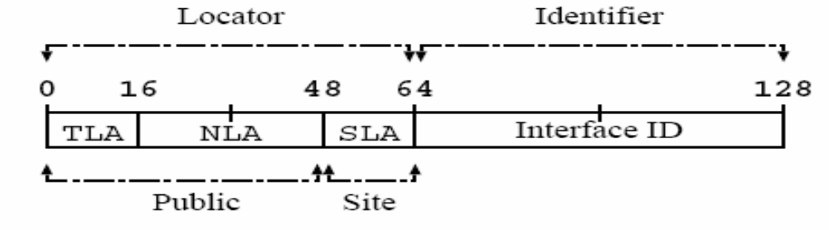
Globální adresy
Cíl zavádění: minimalizace rozměrů globálních směrovacích tabulek
  Lokátor obsahuje 4 pole
  TLA (16 bitů) - Top Level Aggregator
  Rezervováno (8 bitů)
  NLA (24 bitů) - Next Level Aggregator
  SLA (16 bitů) - Site Level Aggregator
Projektování distribuovaných systémů

Slide 17
Globální adresy
TLA, NLA a SLA se dále v RFC nepoužívají – prefix(3), Global routing prefix(45), Subnet identifier(16), Interface ID(64)
  Přidělování od 2000::/3
  Fixní rozdělení 8 slabik síťová část, 8 slabik hostitelská část
Síťová část (8 slabik)
  Délka prefixu pevná /64
  Není třeba určovat délku prefixu pro subsítě
  /48 je přiřazeno umístění (site)
  16 bitů = 65536 subsítí pro jedno umístění (pro jednu stranu)
Projektování distribuovaných systémů

Slide 18
Kritéria pro přidělování
Praha - 2001:718:0::/42
Brno - 2001:718:800::/42
Ostrava - 2001:718:1000::/42
Hradec Králové - 2001:718:1200::/42
Olomouc - 2001:718:1400::/42
Ústi nad Labem - 2001:718:1600::/42
Plzeň - 2001:718:1800::/42
Liberec - 2001:718:1C00::/42
České Budějovice - 2001:718:1A00::/42
Projektování distribuovaných systémů

Slide 19
Přiřazování adres
Anycast adresy (výběrové)
  Více rozhraní má tutéž adresu, nižší bity (typicky 64 a více jsou nulové)
Multicast adresy (skupinové)
  Od ff00::/8
  Struktura 1111 1111 | flags(4) | scop(4) | group ID (112)
  Flags: 000T – T=0 – všeobecně známá adresa, T = 1 – dočasná adresa
  Group ID – identifikátor skupiny (nikoliv identifikátor rozhraní)
  Scope: (dosah)
    1 – interface local
    2 – link – local
    3 – subnet - local
    4 – admin – local
    8 – organisation – local
    E – global
Projektování distribuovaných systémů

Slide 20
Přiřazené skupinové adresy
Všechna rozhraní uzlu ff01::/96
Všechna rozhraní linky ff01::/96
Všechny směrovače na uzlu ff02::/96
Všechny směrovače na lince ff02::/96
Všechny servery a agenti podporující DHCP ff0c::/96
Mapování skupinových adres IPv6 na MAC
  Prefix MAC adresy 3333: + skupinová adresa na 4 slabiky
Projektování distribuovaných systémů

Slide 21
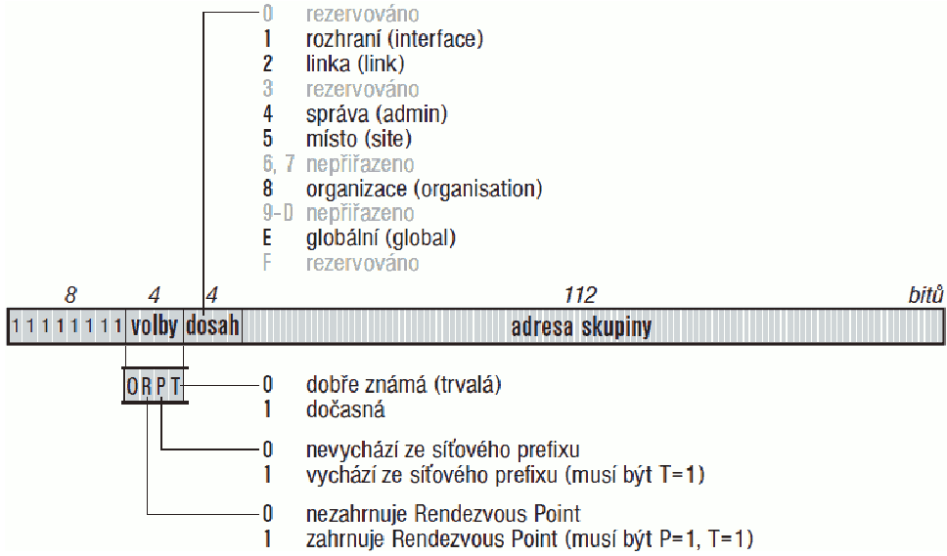
Multicast

Slide 22
Multicast
Mapování MAC adresy
  Prefix 33:33, zbývajících 32 bitů shodných (MAC, IPv6)
  IPv6 ff02::1:2233:4455 na MAC 33:33:22:33:44:55
Multicastové vysílání
  Dynamické členství ve skupinách
  Zjišťování členství v podsíti pomocí MLD (Multicast Listener Discovery)
Směrování multicastu
  PIM hustý,
  PIM řídký – rendezvous point

Slide 23
Plug and Play, Autokonfigurace adres
Očekává se, že počítač bude v síti fungovat okamžitě po instalaci, bez konfigurace
Noční můra administrátorů – okamžité zprovoznění velkého počtu počítačů
  Dolních 8 slabik z MAC adresy
MAC adresa
Projektování distribuovaných systémů

Slide 24
Autokonfigurace - bezestavová
Link-local address
  Horních 8 slabik ze směrovače
  Globální adresa
  Není třeba DHCP server (bezestavové přidělení adresy)
  (Stavové přidělení – DHCPv6)
Konverze MAC adresy na interface ID
  EUI64 adresa (8 slabik)
  Neguje také 2. bit 1. slabiky (příznak globání adresy)
  00:08:05:01:23:45 --> 0208:05ff:fe01:2345
Generování link-local adresy
  fe80:: interface ID
  fe80::208:05ff:fe01:2345
Projektování distribuovaných systémů

Slide 25
Objevování sousedů
Neighbor Discovery – nahrazuje ARP v IPv4
  Zjišťování linkových adres sousedních uzlů
  Hledání směrovačů
  Přesměrování
  Zjišťování síťových parametrů pro automatickou konfiguraci
  Ověřování dosažitelnosti sousedů
  Detekce duplicitních adres
Využívá zprávy protokolu ICMPv6
  Router advertisement – síťové parametry
  Router solicitation – vyžádání Router advertisement
  Neighbor advertisement – informace o sousedovi
  Neighbor solicitation – výzva ohlášení souseda
  Redirect - přesměrování na jiného souseda

Slide 26
Autokonfigurace - stavová
Host obdrží adresu rozhraní nebo konfigurační informaci a parametry od serveru
Host je identifikován jednoznačným identifikátorem (MAC adresa, ale uvažuje se i o ID nezávislém na MAC karty)
Servery udržují databázi, obsahující mapování adres přiřazených hostům
Jedno z možných schémat odpovídá DHCPv6
Stavová a bezestavová autokonfigurace může být použita souběžně – výhodné z hlediska udržení stavu přidělených adres (není třeba)
DHCP ale přidělí ostatní parametry (adresa DNS)
Administrátor určuje typ nastavením odpovídající položky v Router Advertisement zprávách
Projektování distribuovaných systémů

Slide 27
DHCPv6
Stavová autokonfigurace
  Solicit - výzva na adrese ff02::1:2 (DHCP relay agenti a servery, ff05::1:3 DHCP servery
  Advertise – odeslání nabídek
  Request – požadavek na přidělení prexifu
  Reply – potvrzení přidělených parametrů
  Decline – uvolnění
  Confirm – potvrzení
  Reconfigure – obnova
  Relay-Forw, Relay-Reply – forwardování zpráv serveru nebo jinému Relay agentovi
DHCP Unique Identifier (DUID)
  identifikátor klienta (10 bytů)
  Daný výrobcem, vygenerování
  Nezávislý na technickém vybavení klienta

Slide 28
Povinné adresy
Povinné adresy uzlu
  Lokální linková adresa pro každé rozhraní (fe80::208:05ff:fe01:2345)
  Přidělená individuální adresa (2001:718:1800:11:208:05ff:fe01:2345)
  Loopback (::1)
  Všechna rozhraní uzlu (ff01::1)
  Všechna rozhraní na lince (ff02::1)
Povinné adresy směrovače
  Povinné adresy uzlu
  Všechny skupinové adresy směrovače, linky, LAN
Projektování distribuovaných systémů

Slide 29
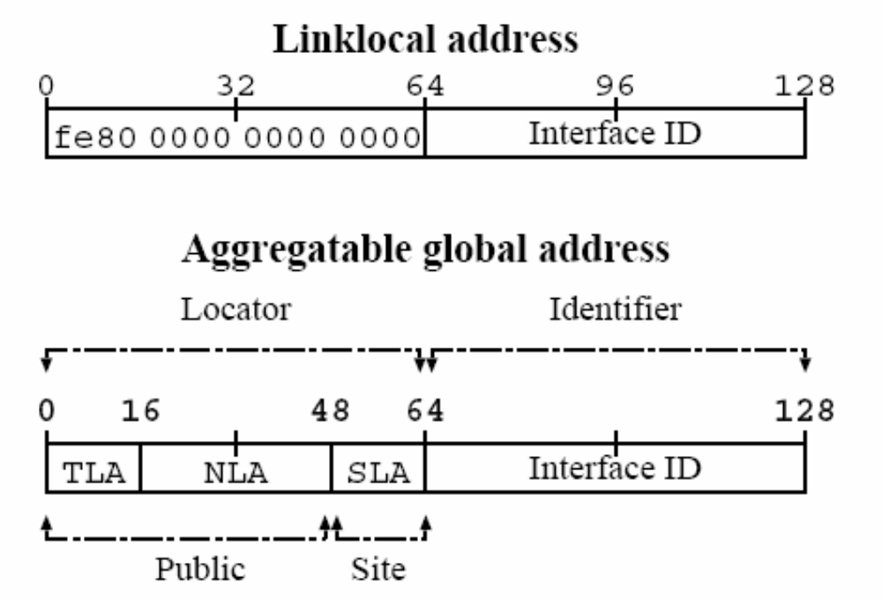
Povinné adresy
Projektování distribuovaných systémů

Slide 30
Systém jmenných domén
Počítač může používat stejné jméno pro sítě IPv4 i IPv6
Uživatel to nerozlišuje
Zadávání IPv6 adresy může být složité
2001:718:1800::208:05ff:fe01:2345
V URL: http://[ 2001:718:1800::208:05ff:fe01:2345]/
Projektování distribuovaných systémů

Slide 31
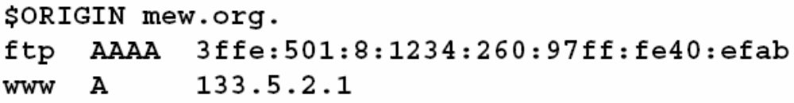
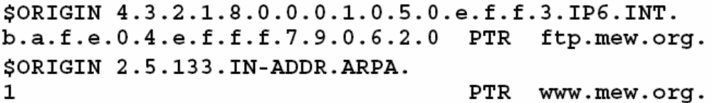
Systém jmenných domén
Přidány položky (typy)
  AAAA pro převod jméno --> adresa
  PTR pro převod adresa --> jméno
    in-addr.arpa
    Ipv6.arpa
Projektování distribuovaných systémů

Slide 32
Přechod IPv4 na IPv6
Technologie pro přechodné stádium
  Dvojitý zásobník
  Tunelování
  Převodník
Dvojitý zásobník
  Podporuje IPv4 i IPv6
  IPv4 aplikace jsou dostupné bez modifikací
  Dvojitý zásobník funkční bez instalace OS
  Náhrada IPv4 ovladače
Projektování distribuovaných systémů

Slide 33
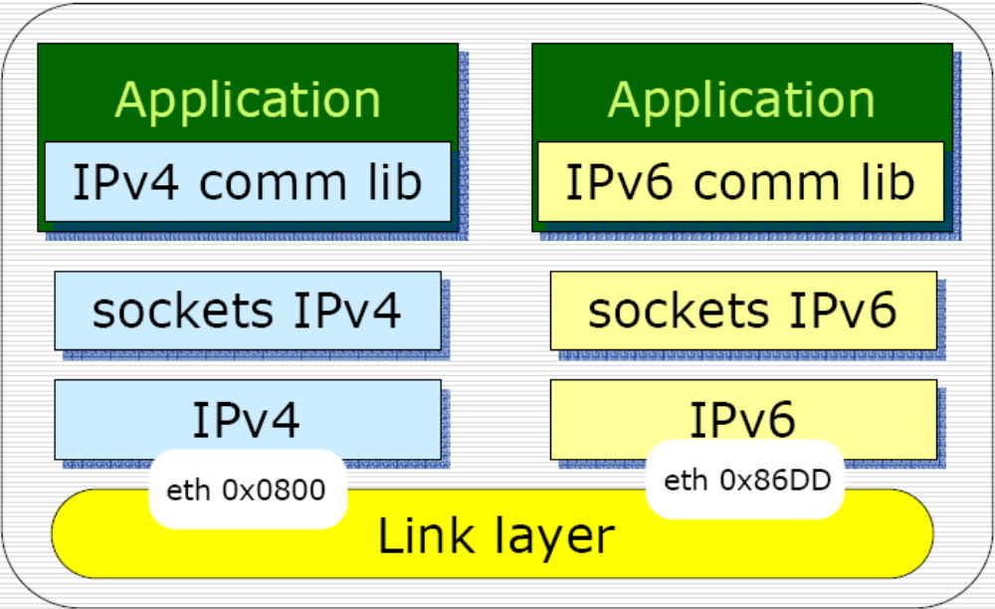
Dvojitý zásobník
Projektování distribuovaných systémů

Slide 34
Přechod IPv4 na IPv6
IPv6 v IPv4 tunelu
  Předpoklad: IPv6 jsou ostrovy v IPv4
  Tunel propojuje IPv6 ostrovy
  Zapouzdření paketů IPv6 do IPv4
  Příkladem je 6BONE (50 států)
Převodníky
  V prvopočátku – málo IPv6 uzlů nebo duálních uzlů
  Později – adresy IPv4 se stávají nedostupné
  Protože musí existovat IPv4 a IPv6 souběžně, převodníkům se nevyhneme
Projektování distribuovaných systémů

Slide 35
Tunelování IPv6
Propojení několika počítačů (sítí) IPv6 přes síť IPv4
  Problém protokolu
  Problém dat (balení IPv6 do paketu IPv4)
  Adresování
Konfigurované tunely
  Registrace
  Permanentní tunel mezi klientem a serverem
  Např. SiXXS
Automatické tunely
  Bez registrace
  Tunel se vytváří dynamicky
  Např. 6to4, Teredo

Slide 36
Mobilní IPv6 (MIPv6)
Obdoba MIPv4
  RFC3775
  Mobilní klient není problém (DHCP)
  Mobilní server (je třeba s ním navázat spojení)
  Komponenty
    Home agent
    Care of Address
    Není Foreign agent
  Trojúhelníkové směrování, možnost předat CoA
Implementace
  MIPL (Linux), Cisco, Microsoft(2000,XP,CE), KAME (FreeBSD), HP-UX
Projektování distribuovaných systémů

Slide 37
IP směrování
Směrování navazuje na směrování IPv4
Problém s novým typem adres
Algoritmy směrování zůstávají
  DVA (RIPng)
  LSA (OSPF pro IPv6, OSPFv3)
  Multiprotocol BGP pro IPv6
Projektování distribuovaných systémů

Slide 38
Formát rámce IPv6
Version
Priority
Flow Label
Payload Length
Next Header
Hop Limit
Source Address – 128b.
Destination Address – 128b.
Projektování distribuovaných systémů

Slide 39
Formát rámce IPv6
Priority
  0 – nespecifikováno
  1 – na pozadí
  2 – best effort
  4 – objemný přenos dat
  6 – interaktivní přenos
  7 – správa a řízení (směrování, správa sítě
  8 – 15 – přenosy v reálném čase
Projektování distribuovaných systémů

Slide 40
Formát rámce IPv6
Flow label – identifikace toku dat – možnost přiřazení priority (QoS)
Payload length – délka ve slabikách za standardním záhlavím (data + dodatečná záhlaví)
Hop limit – místo TTL (v počtu přeskoků)
Next header – následující záhlaví (IPv6, TCP, typy zapouzdření)
Projektování distribuovaných systémů

Slide 41
Next header – následující záhlaví
0 – Hop-by-Hop option header
4 – IPv4 datagram
6 – TCP segment
17 – UDP segment
43 – Routing Header
44 – Fragment Header
45 – protokol IDRP (Interdomain Routing Protocol)
46 – protokol RSVP
50 – Encapsulating Security Payload
51 – IPv6 Authentication Header
58 – ICMPv6
59 – No Next Header
60 – Destination Option Header
89 – OSPF
Projektování distribuovaných systémů

Slide 42
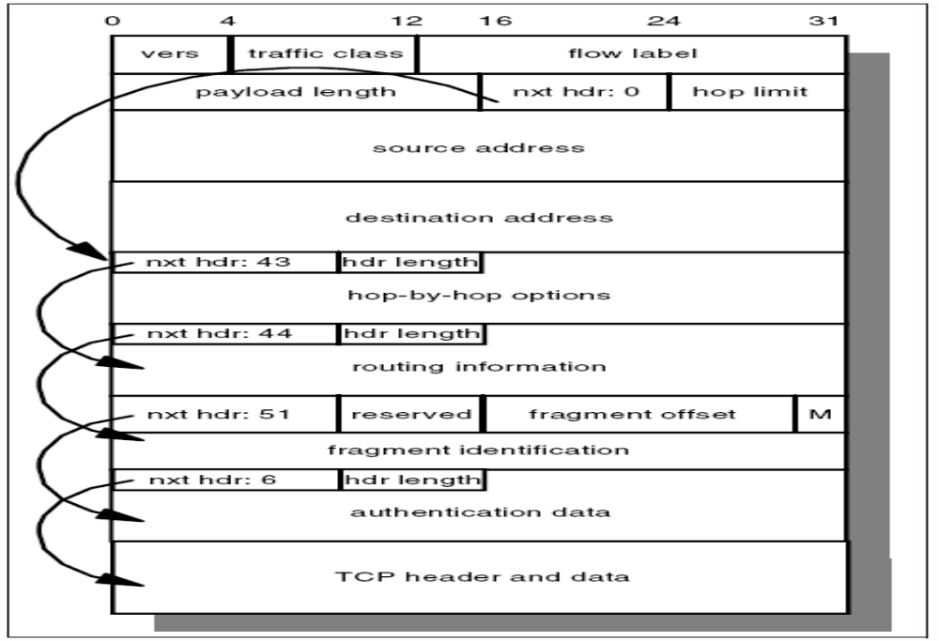
Zřetězení záhlaví IPv6
Projektování distribuovaných systémů

